Slide 1


به نام خداوند جان و خرد
تهیه کنندگان:نرگس شیرزادیان،آرمیتا شهیم
دبیر:سرکار خانم حمیدیا
پژوهش:فیزیک

Slide 2
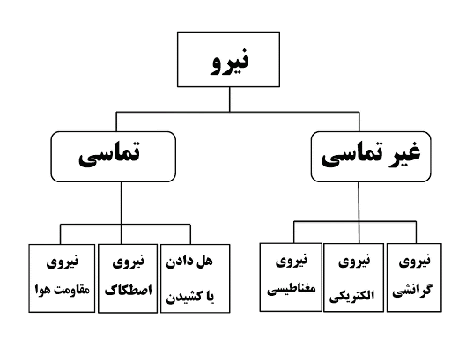
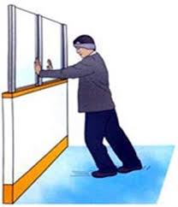
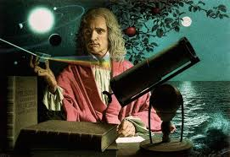

فیزیک و نیرو ها
یکی از مباحث مهم در فیزیک که ما روزانه با آن سر و کار داریم،نیرو ها هستند. نیرو ها انواع مختلفی دارند مانند:نیرو الکتریکی،نیرو گرانشی،نیروی اصطکاک،نیروی مغناطیسی و... .در این پروژه نیرو گرانشی و جاذبه توجه ما را به خود جلب کرد.

Slide 3
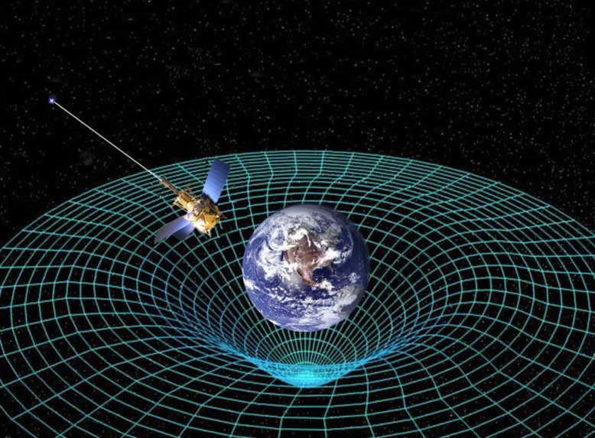
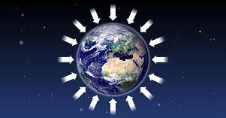
نیروی گرانشی و جاذبه
نیروی گرانشی از طرف زمین به هر جسمی که روی آن است وارد می شود و آن ها را به سمت خود می کشد که به آن جاذبه زمین می گویند.مقدار این جاذبه در سیارات مختلف، متفاوت است.شتابی که به واسطهء گرانش بر روی زمین احساس می شود 9.8 متر بر مجذور ثانیه است.

Slide 4
بی وزنی
آنچه که انسان به عنوان وزن حس می‌کند، واقعاً کشش گرانشی زمین نیست؛ بلکه در حقیقت، نیروی عکس‌العمل عمودی سطح زمین بر فرد است. این همان چیزی است که وزن ظاهری خوانده می‌شود. بی‌وزنی احساسی است که فرد در حین سقوط آزاد بدون داشتن وزن ظاهری تجربه می‌کند. یک شخص به هنگام سقوط آزاد، وزن قابل‌ اندازه‌گیری خود را حس نمی‌کند؛ چرا که تمامی بخش‌های بدن وی به‌طور یکسان در حال شتاب‌گیری هستند.عبارت گرانش صفر اغلب به عنوان یک واژه مترادف با بی‌وزنی به کار می‌رود. بی‌‌وزنی در مدار در نتیجه حذف گرانش یا حتی کاهش قابل توجه آن نیست. حقیقت این است که گرانش زمین هیچ‌گاه از بین رفتنی نیست.

Slide 5
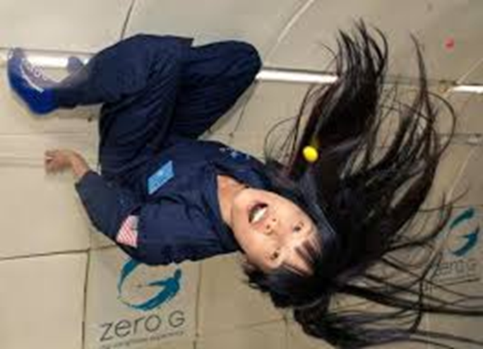
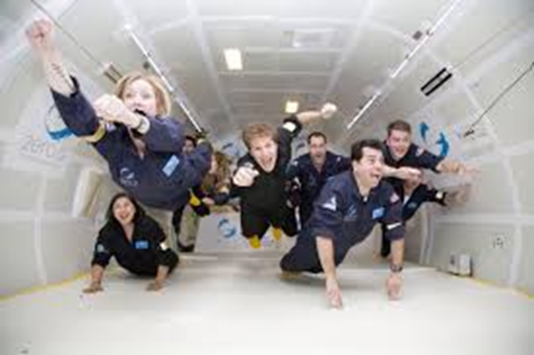
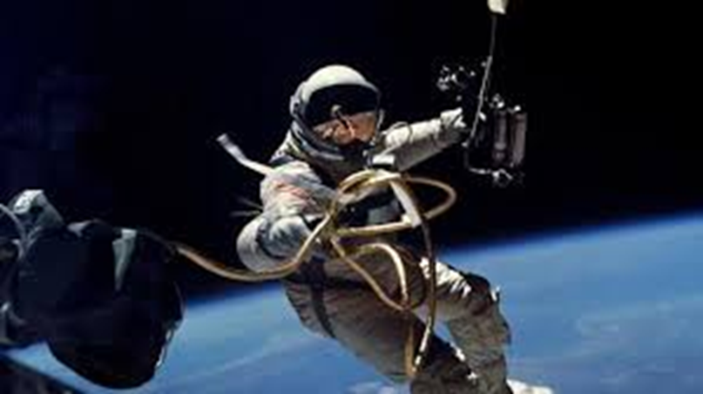
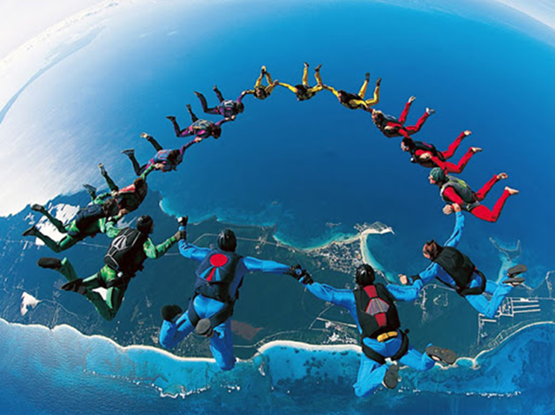
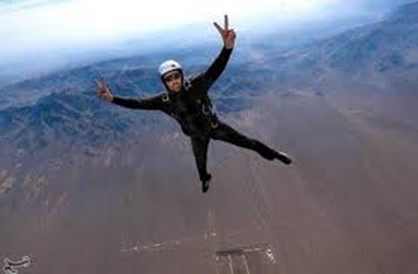
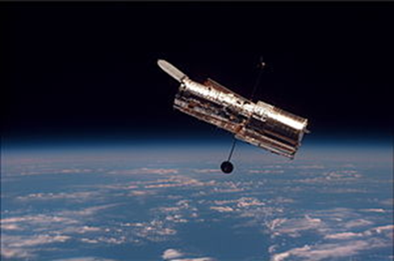

Slide 6
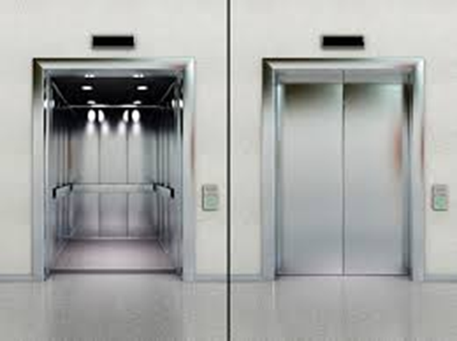
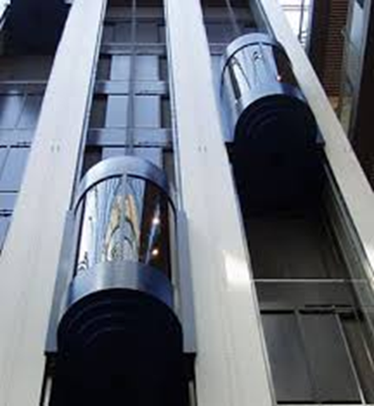
درک بهتر مفهوم بی وزنی
تصور کنید در یک آسانسور روی باسکول قرار دارید. اگر آسانسور بدون شتاب حرکت کند، شما وزن عادی خود را می‌بینید. اگر آسانسور با شتاب به سمت بالا حرکت کند، وزن شما بیشتر از معمول نشان داده می‌شود. ولی اگر آسانسور با شتاب به پایین حرکت کند، وزن ظاهری شما کاهش می‌یابد. در صورتی که کابل آسانسور ناگهان پاره شود، شما برای چند لحظه سقوط آزاد و بی‌وزنی را تجربه خواهید کرد.

Slide 7
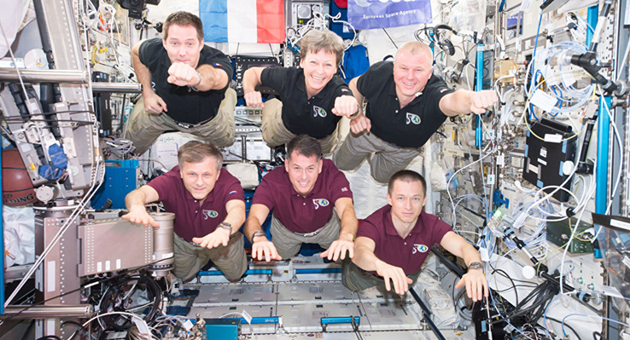
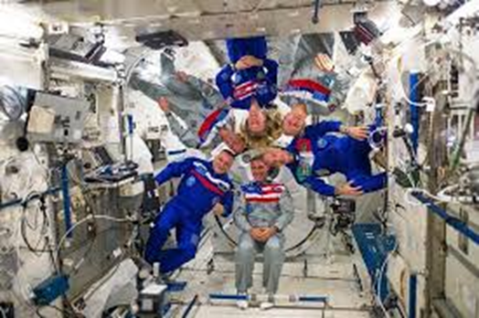
بی وزنی در سفینه های فضایی
در داخل سفینه های فضایی سفینه و فضانورد با یک شتاب پایین می آیند در نتیجه فضانوردها بر کف سفینه نیروی وارد نمی کنند در نتیجه نمی توانند وزن خود را احساس کنند پس اصطلاح بی وزنی به کار میرود در حالی که نیروی گرانش همچنان به آنها وارد میشود ولی راهی برای احساس آن ندارند.بنابراین اصطلاح بی وزنی به معنی صفر شدن وزن نیست بلکه به معنی عدم احساس نیروی گرانش است.

Slide 8
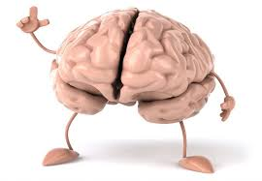
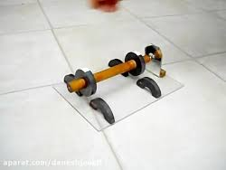
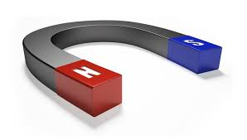
بی وزنی روی زمین
همانطور که گفتیم ، زمین اجسام را به سمت خود می کشد.به جز حالت سقوط که در آن شتاب وجود دارد و می شود بی وزنی را حس کرد ،روش دیگری نیز وجود دارد .اینکه نیرویی خلاف جهت جاذبه به جسم وارد شود تا نیروی تکیه گاه از بین برود ،می توانیم بی وزنی را روی زمین تجربه کنیم یا جسمی را به حال تعلق در بیاوریم . در میان نیرو های مختلف،نیروی مغناطیسی فکر ما را به خود مشغول کرد.

Slide 9
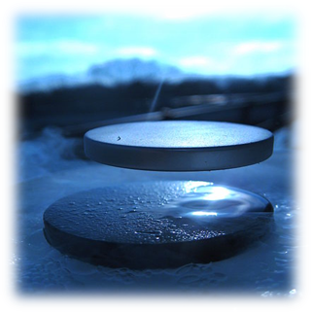
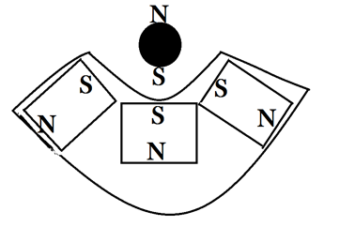
معلق سازی و نیروی مغناطیسی
شناوریِ مغناطیسی یا تعلیقِ مغناطیسی روشی است که در آن یک شی بدونِ هیچ پشتیبانی بجز میدانِ مغناطیسی به حالتِ شناور در آید. نیروی مغناطیسی برای مقابله با اثراتِ شتاب گرانشی و هر شتاب دیگری بکار می‌رود. مواد و سیستم‌های مغناطیسی قادر به جذب یا دفعِ یکدیگر هستند. ساده‌ترین مثال از شناوری با مغناطیس را می‌شود در یک آهنربای دو قطبیِ ساده دید که با قرار گرفتن در میدانِ مغناطیسیِ آهنربایِ دوقطبی دیگر، به حالتِ دفع یا شناوری در می‌آید.

Slide 10
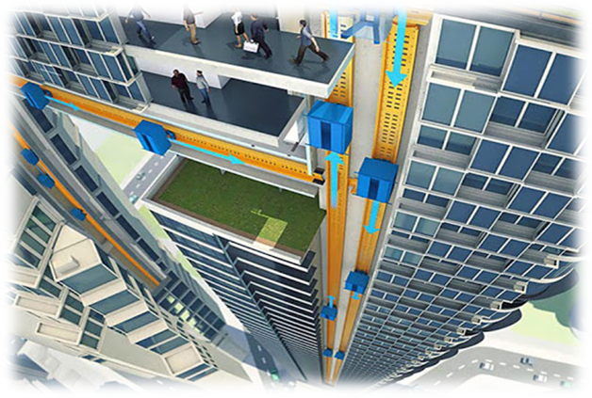
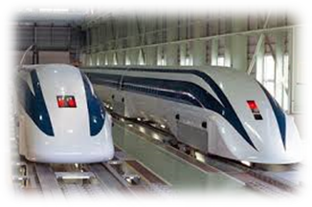
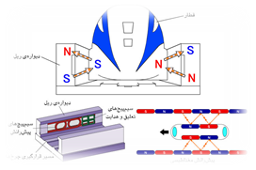
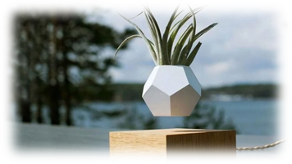
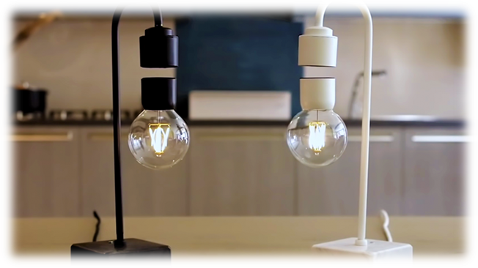
کاربرد تعلیق مغناطیسی
1-قطار های مغناطیسی معلق
2-آسانسور مغناطیسی
3-برای دکور

Slide 11
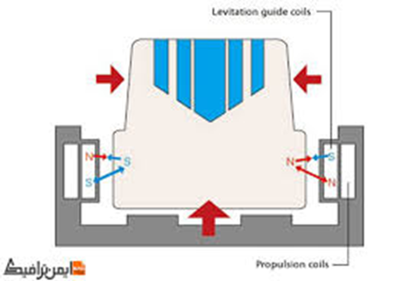
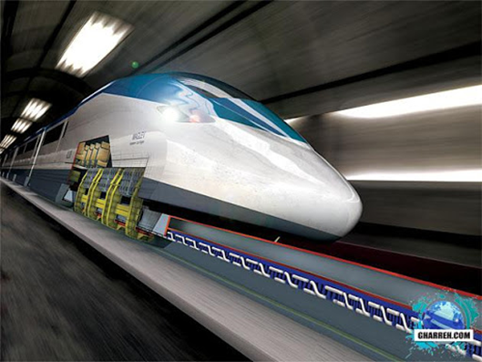
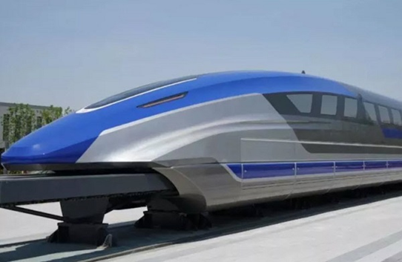
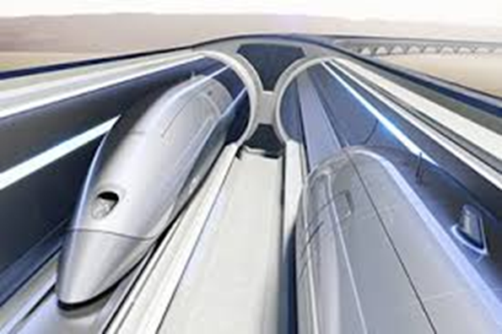
از تعلیق مغناطیسی در قطار های معلق برای غلبه بر اصطکاک استفاده شده در حال حاضر در نحوه کار قطارهای مغناطیسی از دو تکنولوژی استفاده می شود. مورد اول تعلیق الکترومغناطیسی (EMS) و نوع دوم آن تعلیق الکترودینامیک است. ((EDSدر سیستم تعلیق الکترومغناطیس از آهنرباهای الکتریکی در بدنه قطار استفاده می شود. سامانه های کنترل الکترونیکی نیز وظیفه حفظ فاصله بین قطار و ریل را برعهده دارند. در استفاده از این تکنولوژی نیازی به استفاده از چرخ وجود ندارد. استفاده از این تکنولوژی در قطارها توسط آلمانی ها ابداع شده است.

Slide 12
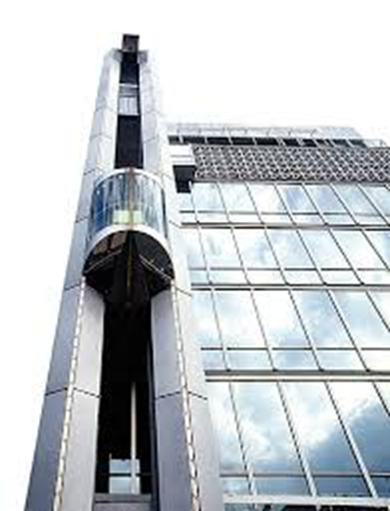
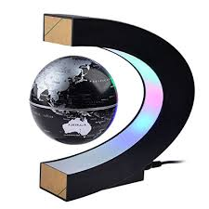
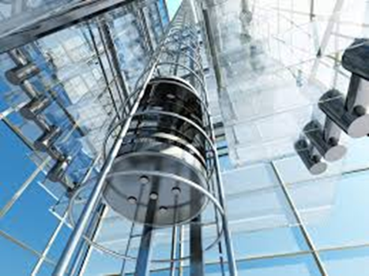
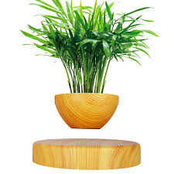
از تعلیق مغناطیسی نیز در دکور ها و حتی از این در ساختن آسانسوری که با نیروی مغناطیس برای بالا رفتن و غلبه بر گرانش قرار است استفاده شود. نزدیک به یک دهه مطالعه و بررسی و تحقیق نیروی دریایی آمریکا روی فن آوری جدید موتور آسانسورهای مغناطیسی می گذرد. هم اکنون انتقال مهمات سنگین در نیروی دریایی توسط این آسانسورها انجام می شود، و شاید در آینده نزدیک شاهد حضور این سیستم در پروژه های مسکونی و تجاری باشیم.

Slide 13
کاری که ما انجام می دهیم.....
قصد ما نشان دادن تعلیق مغناطیسی بود.شاید گاه جرثقیل هایی را دیده باشید که مخصوص حمل آهن هستندکه دارای یک آه در یک سیستم نربای بسیار بزرگ و قوی هستند و عموما برای جا به جایی قطعات مستعمل ماشین ها از آن ها استفاده می شود.اما آهنربا با این قدرت چگونه ساخته می شود؟آهنربای الکتریکی نمونه ای است که بسیار کاربرد دارد و این قابلیت را دارد که در جایی که به میدان مغناطیسی قوی نیاز است به کار برده شوند.طرز ساخت آن ساده است و شما هم می توانیددر منزل بسازید.فقط کافیست چند متر سیم مسی روکش دار را دور میخ آهنی بپیچانید و دو سر سیم را به یک باتری وصل کنید.به همین راحتی شما آن میخ را تبدیل به آهنربا نموده اید!هر چه ولتاژ باتری شما بیشتر باشد آهنربایتان نیز قوی تر می شود .با استفاده از همین ساختار در ابعاد بزرگتر و با عبور جریان قوی تر می توان آهنربا های بسیار قوی ساخت.

Slide 14
این گروه تصمیم داشت(به خاطر کرونا نشد انجام بدیم☹) آزمایشی سرگرم کننده و آموزنده با استفاده از همین آهنربای الکتریکی ترتیب دهند.ما با ساخت آهنربایی از یک قطعه آهن می خواستیم جسم مغناطیسی را در هوا معلق نگه داریم.(قرار بود با این روش چرخش ماهواره به دور زمین را شبیه سازی کنیم)این کار نیازمند کمی حوصله و دقت است تا با تنظیم مناسب جریان عبوری از آهنربا قدرت آن را به گونه ای تنظیم نمود که جسم معلق بماند و به عبارتی نیروی مغناطیسی وارد به آن برابر با وزنش باشد.شما هم می توانید امتحان کنید و با انجام این آزمایش علاوه بر شگفت زدگی اطرافیان با نیرو مغناطیسی و خواص آن آشنایی بیشتری پیدا کنید.
راستی آیا می دانستید که همین ساختار اساس کار قطار های پر سرعت شهری است؟

Slide 15
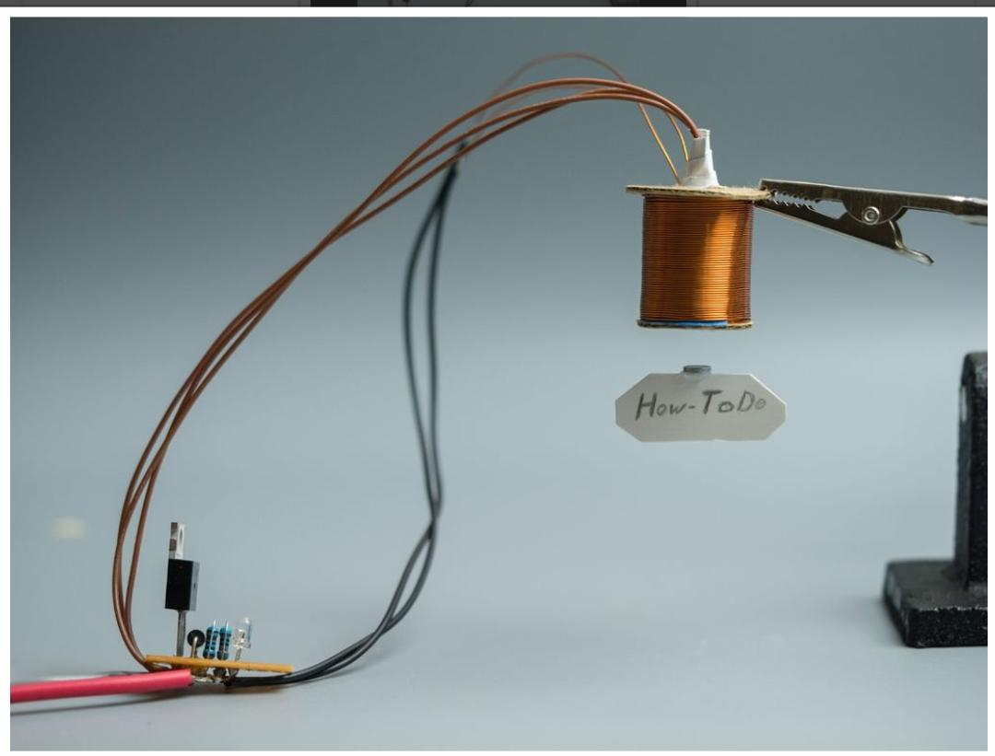
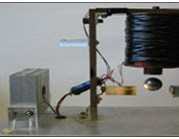
نمونه ساده ای از کار ما

Slide 16
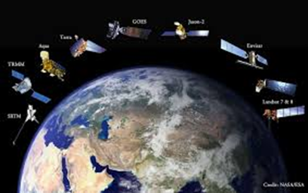
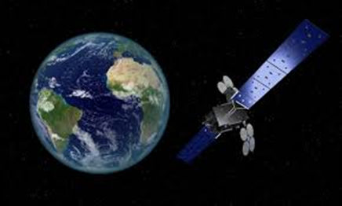
نیروی جاذبه و چرخش ماهواره
یکی از موضوعات که به نیروی گرانشی مربوط است و برای ما جالب بود ماهواره ها هستند.ماهواره سفینه ای است که در مداری به دور یک سیاره (معمولا زمین) در حال گردش باشد و به مجموعه یک ماهواره و استگاه های زمینی شبکه ماهواره ای گفته می شود.فلسفه باقی ماندن ماهواره‌ها در مدار این است که به دلیل چرخش آنها به دور زمین با سرعتی خاص، نیروی گریز از مرکز به آنها وارد می‌شود که این نیرو با نیروی گرانش زمین به یک تعادلی می رسد.

Slide 17
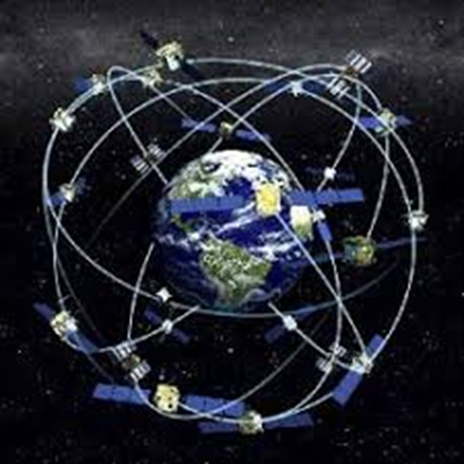
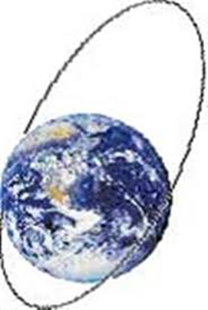
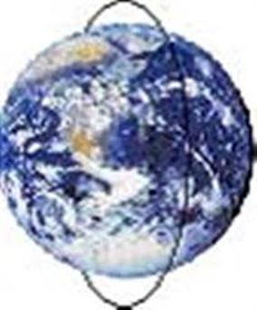
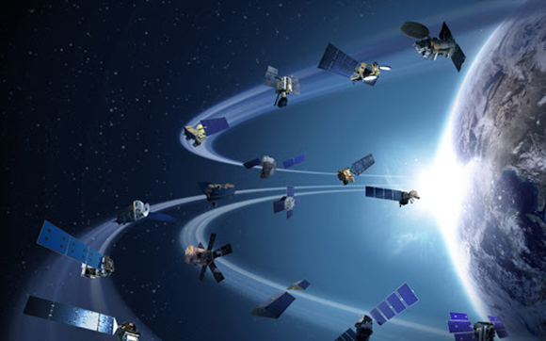
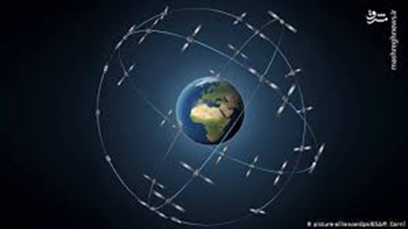
انواع مدار ماهواره ها
1-مدار پائین زمین:غرب به شرق و هم جهت با دوران زمین به دور خود
2-مدار قطبی:قطب شمال به جنوب و عمود بر خط استوا
3-مدار زمین ایس(کلارک):بالای خط استوا است.ماهواره های این مدار در فضا،مکان ثابتی دارند و همواره با دوران زمین به دور خود می گردند پس سایه ی ثابتی روی زمین دارند.
4-مدار بیضوی:از سمت شمال به جنوب

Slide 18
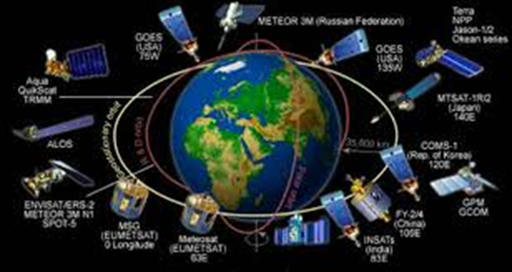
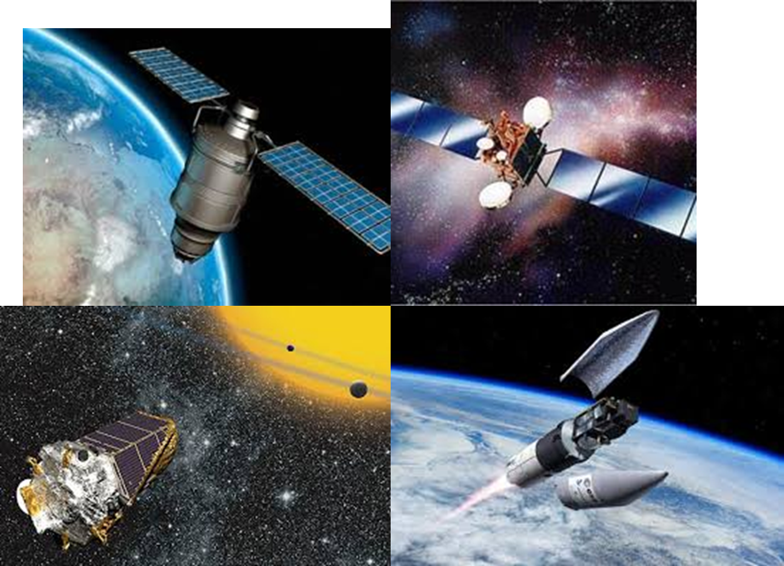
انواع ماهواره ها
ماهواره ها انواع مختلفی دارند ازجمله : ماهواره ضد سلاح(کشنده) ، ماهواره ستاره شناسی ، ماهواره زیستی ، ماهواره مخابراتی ، ماهواره مینیاتوری ، ماهواره هدایت کننده ، ماهواره اکتشافی ، ماهواره زمین شناسی ، ماهواره تتر که بر اساس نوع ساختار و... کاربرد های متفاوت دارند.

Slide 19
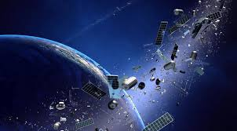
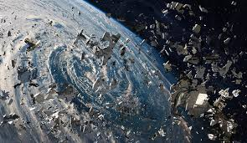
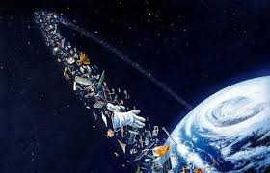
بزرگ ترین مشکل ماهواره ها
تکه های ماهواره های از کار افتاده و قطعات غیر قابل استفاده در فضا،زباله های فضایی را ایجاد می کنند که این زباله ها باسرعت زیادی به دور زمین می چرخند که برای فضانوردان و ماهواره های سالم و ایستگاه بین المللی فضایی (معروف ترین ماهواره است که از همکاری سازمان های فضایی ناسا،روسیه،اروپا،ژاپن و کانادا می باشد) خطرناک است.تعداد زباله های فضایی بیش از ده ها میلیون است.

Slide 20
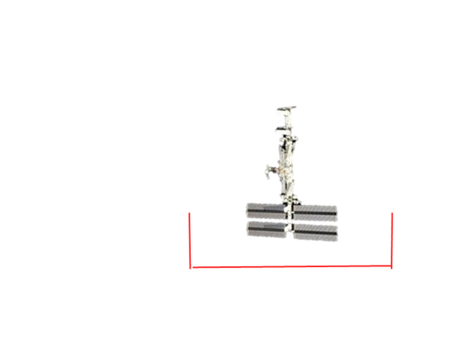
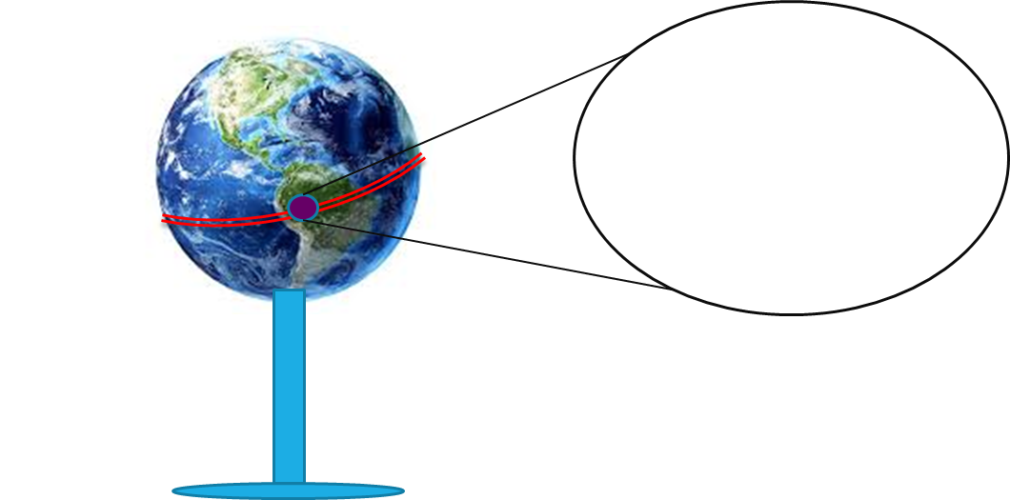



جمع بندی
با توضیحاتی که داده شد و تحقیقاتی که در مورد ماهواره کردیم و با استفاده از بی وزنی و تعلیق مغناطیسی قصد شبیه سازی چرخش ایستگاه(ماهواره) بین المللی فضایی به دور زمین را داشتیم.قرار بود این طراحی بر اساس میزان فاصله ماهواره با زمین،میزان زاویه شیب مداری که روی آن قرار دارد و... باشد.

Slide 21

با تشکر از وقتی که در اختیارمون گذاشتید

